Slide 1

UNIVPM – PROGETTO BIG data analytics 2021/2022
Analisi Streaming di dati provenienti da Autovelox
Fabiani Renato
Perniola Stefano

Slide 2




STRUMENTI UTILIZZATI

Slide 3
Apache Spark
PySpark
Elaborazione in batch di dati
Spark SQL
Dataframe
Streaming

Slide 4
Apache KAFKA
Real-time event streaming
Publish/subscriber
Topic based
Apache Zookeper
Integration

Slide 5
Apache DRUID
Real-time Database
Integrazione con Kafka
Concorrenza query
Web Analytics

Slide 6
Apache superset
Data visualization
Integrazione con Druid
Dashboards
Web Analytics

Slide 7
Pipeline dei dati
CSV Data

Slide 8
WORKFLOW:
1. Preparazione ambiente
2. Data Cleaning
3. Elaborazione dati
4. Database Integration
5. Data visualization and dashboard

Slide 9


1. Preparazione ambiente
Ambiente virtuale Conda:
a. Installazione dei software
b. Start Zookeeper server
c. Start Kafka server
d. Create topics
d. Spark-submit
e. Start Druid server
f. Start Superset server
- EC2 Instance

Slide 10
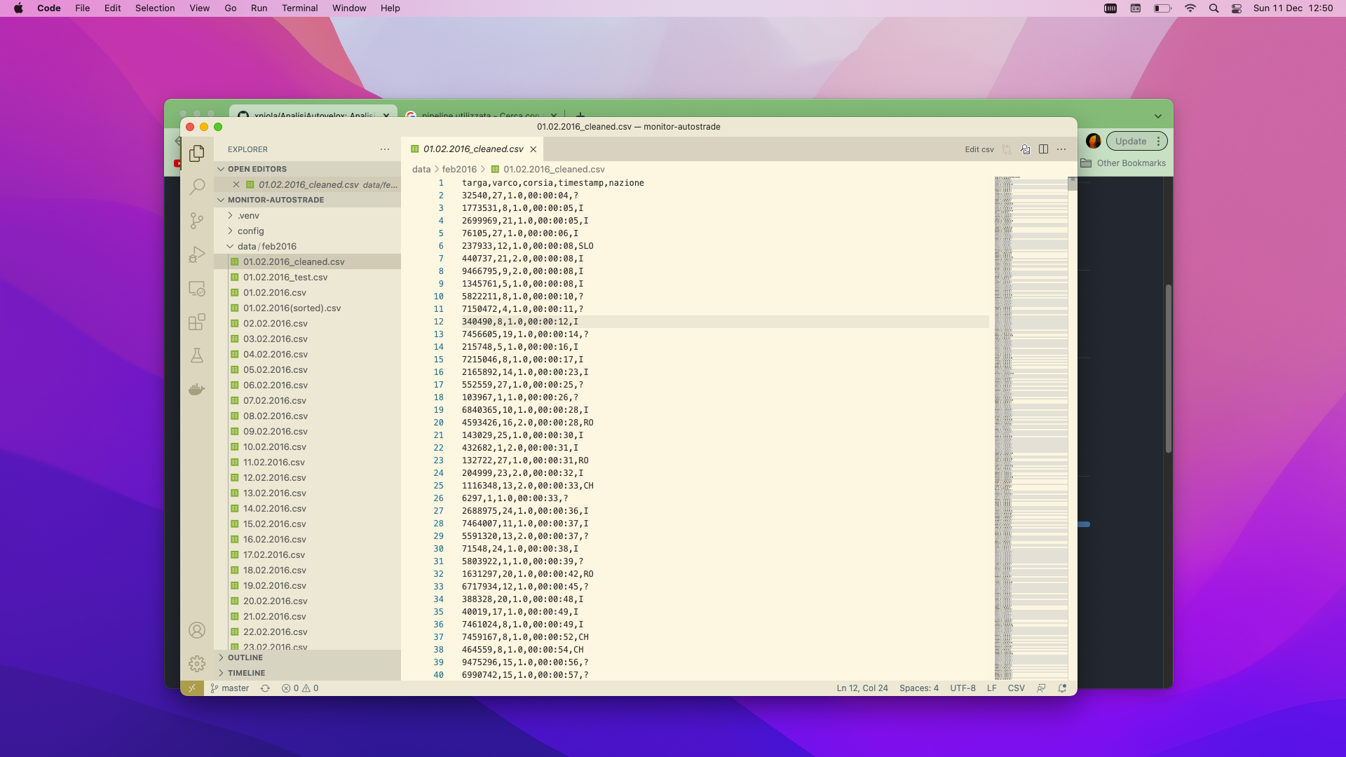
2. Data cleaning
delete_records.sh: elimina i giorni che non fanno riferimento al giorno del file
sort.py: esegue il sort dei record per tutti i file secondo timestamp
clear_date_all.sh: Per ogni file modifica il timestamp da <anno-mese-giorno ore-minuti-secondi> a <ore-minuti-secondi>

Slide 11
3. Elaborazione dei dati
Apache Spark
Conteggio dei veicoli per ogni tratto autostradale
Calcolo della velocità di ogni veicolo su un tratto
Calcolo delle velocità media dei veicoli per ogni tratto
Conteggio del tempo impiegato dai veicoli su un tratto
Conteggio del tempo medio impiegato dai veicoli per ogni tratto
- Clustering (kmeans) dei veicoli in base a velocità e tempo (colab ?)

Slide 12
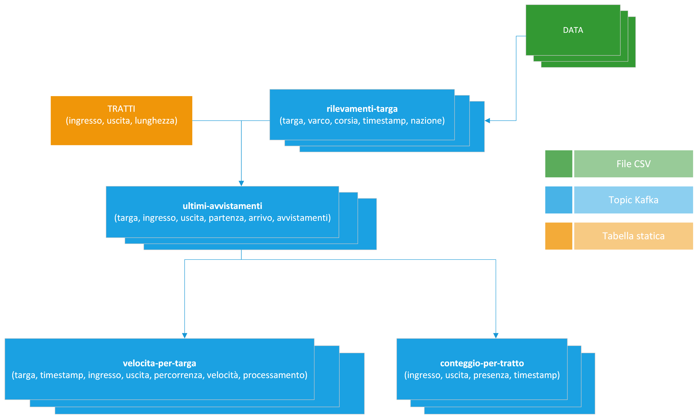
Analisi Streaming

Slide 13
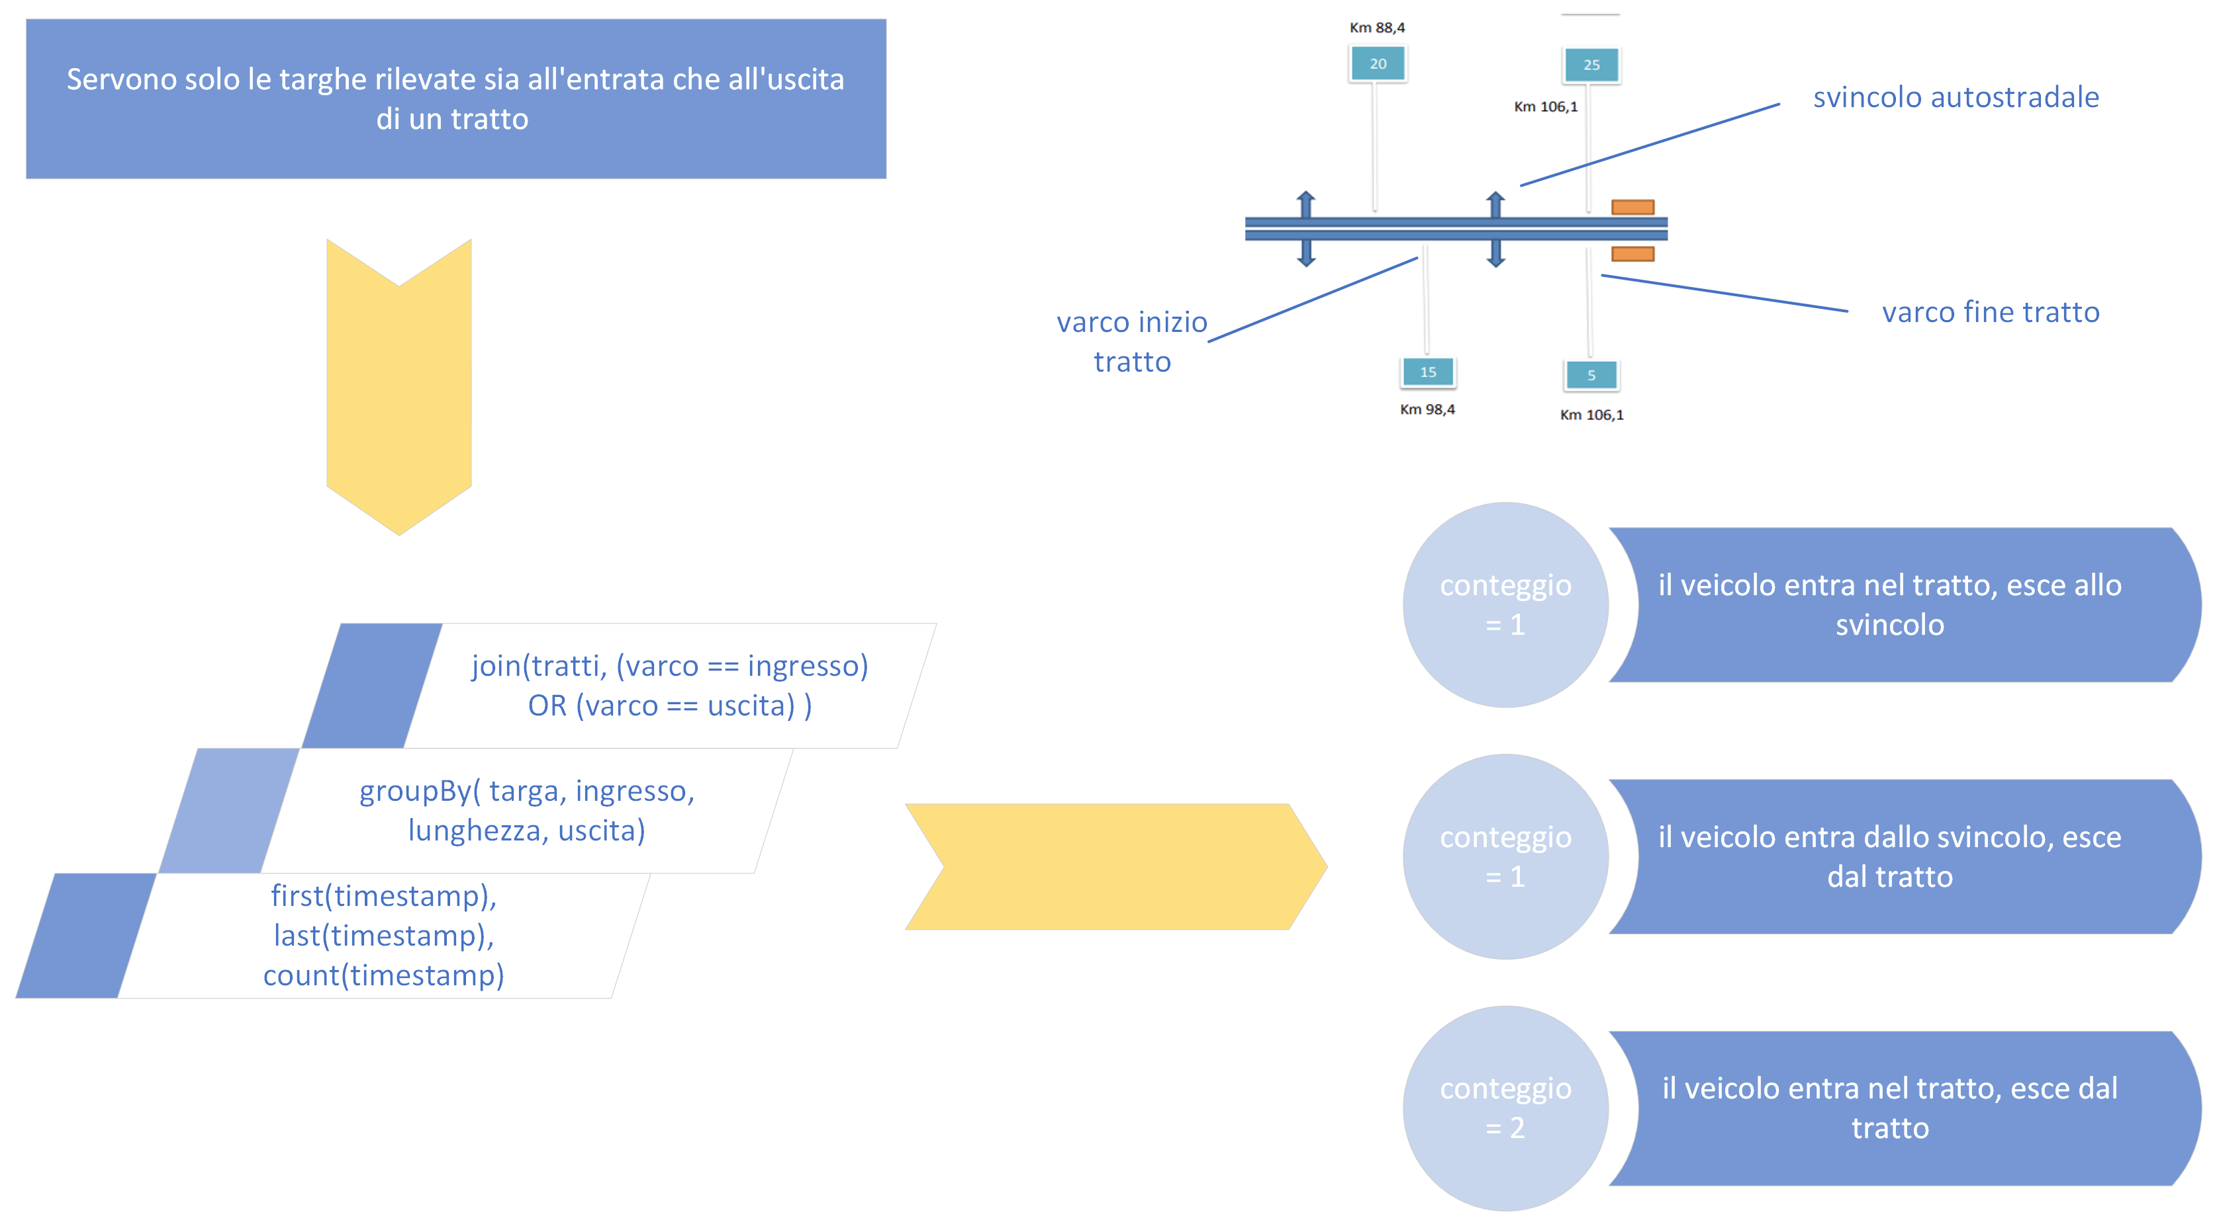

Slide 14
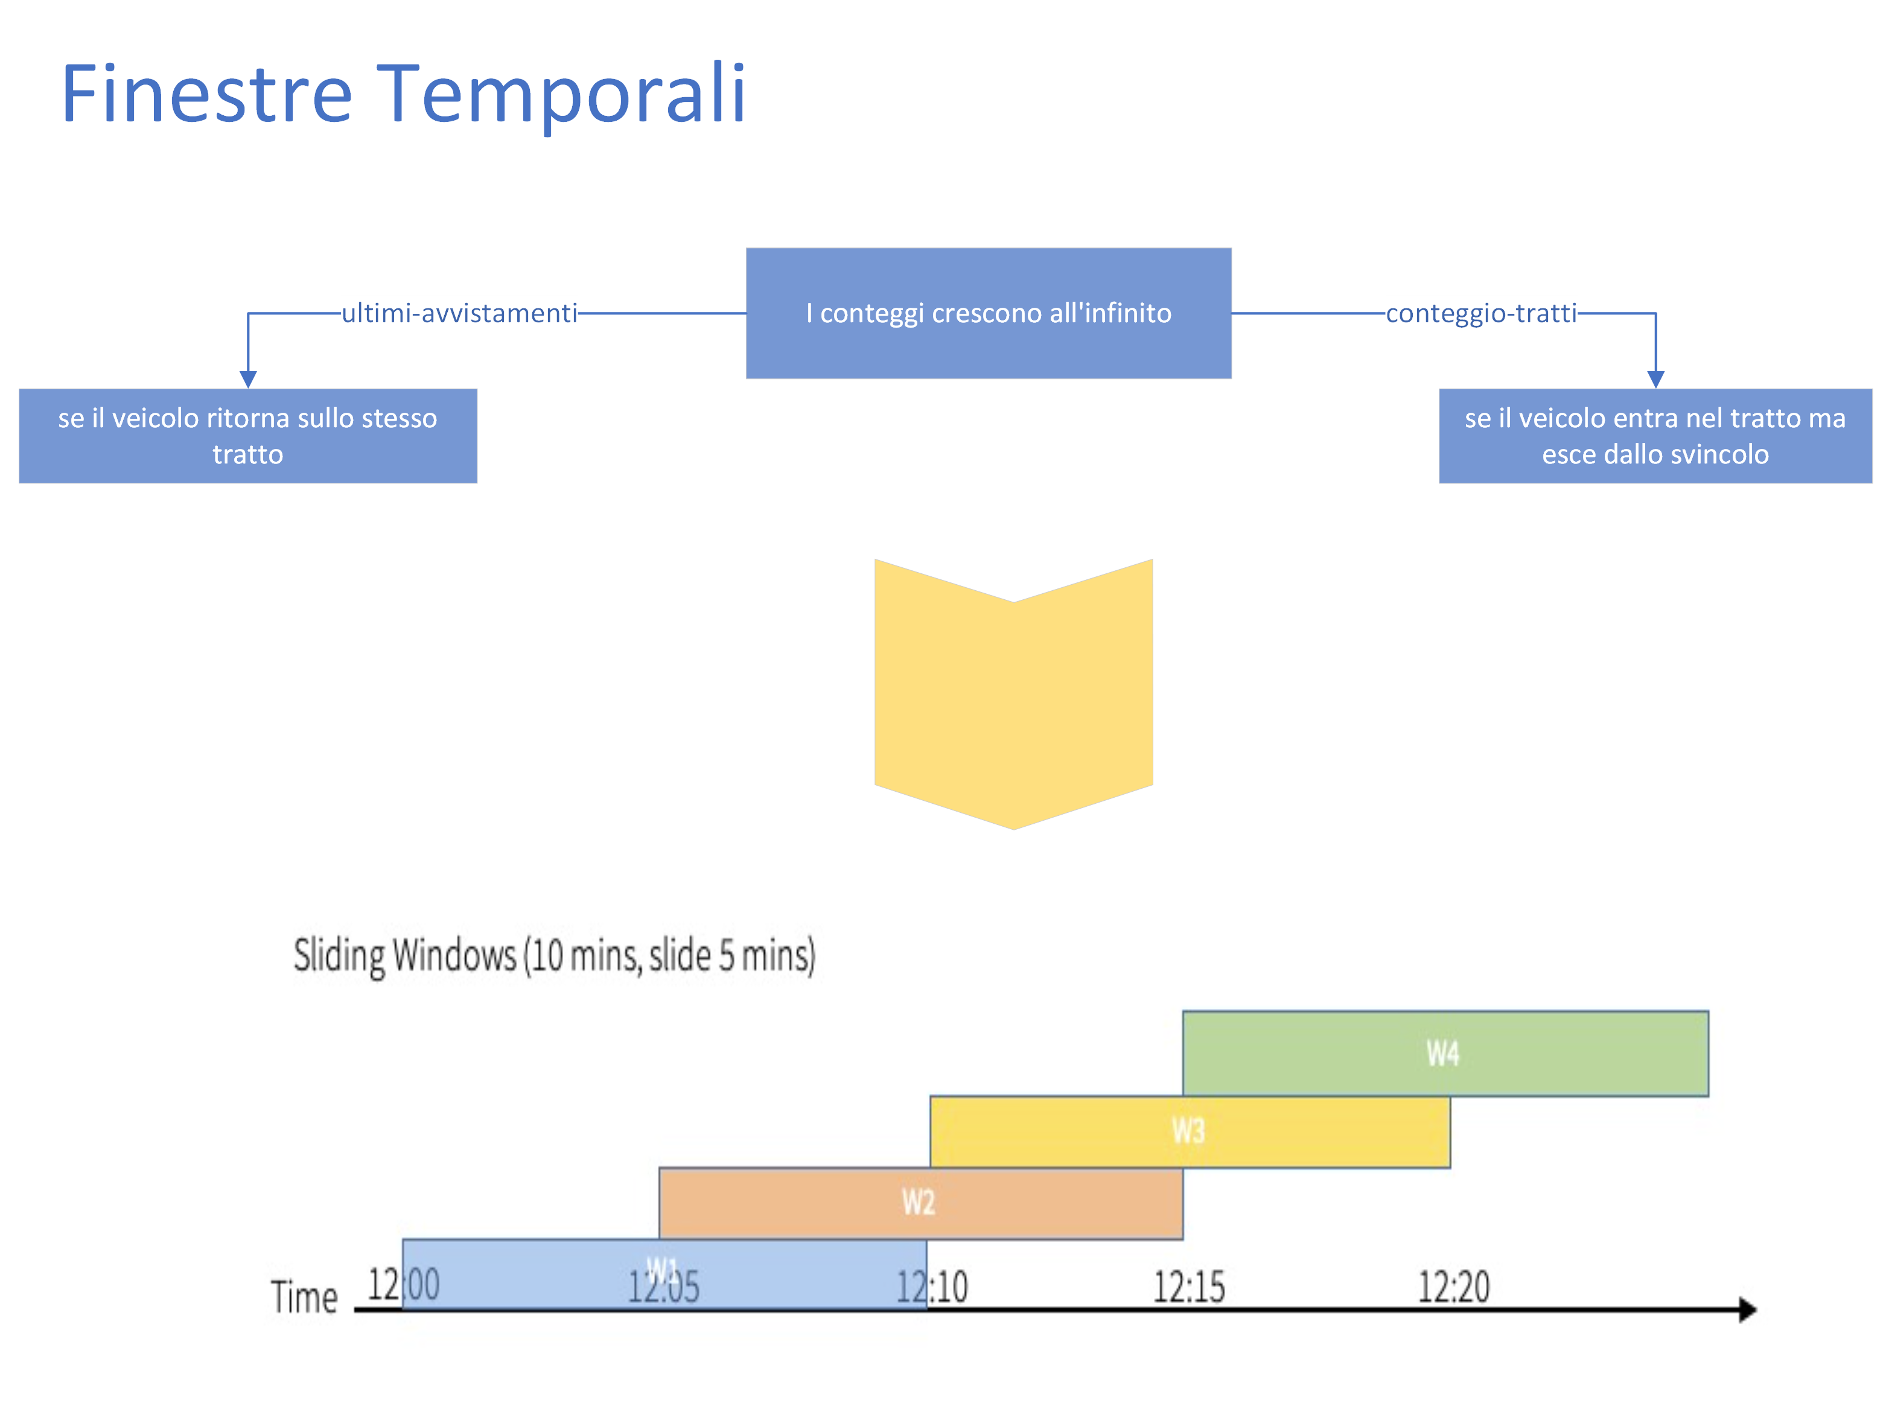

Slide 15
4. Database integration
- Apache Druid
- Integrazione da Kafka
- Subscription ai topic creati da Spark
- Real time query analysis

Slide 16
5. Data visualization & dashboard
- Apache Superset
Visualizzazione grafica delle velocità
Visualizzaizone grafica del conteggio varchi
Dashboard

Slide 17
